Slide 1

LELTÁR RENDSZER
Mérnöki szoftverfejlesztés projekt
Előadja és bemutatja: Beleznai József (backend)

Slide 2
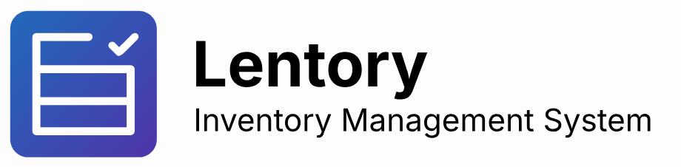
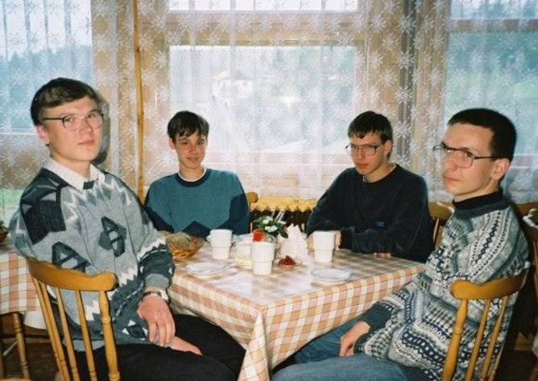
A projekt készítői
Frontend – Csige Hunor, Lázár Botond
Backend – Oros Bence, Beleznai József

Slide 3
A projekt célja
A projekt célja egy integrált számítógép-nyilvántartó rendszer létrehozása, amely a szervezet informatikai eszközeinek naprakész kezelését és egy gyors, intuitív keresőfelületet biztosít az átlátható eszközgazdálkodáshoz.

Slide 4
Főbb funkciói
Regisztrált eszközök teljes körű nyomon követése
Gyors keresés típus, gyártó, sorozatszám, státusz vagy felhasználó alapján
Eszközlisták és összesítések generálása
Táblázatok, formok és gombok a könnyű adatbevitelhez és listázáshoz

Slide 5
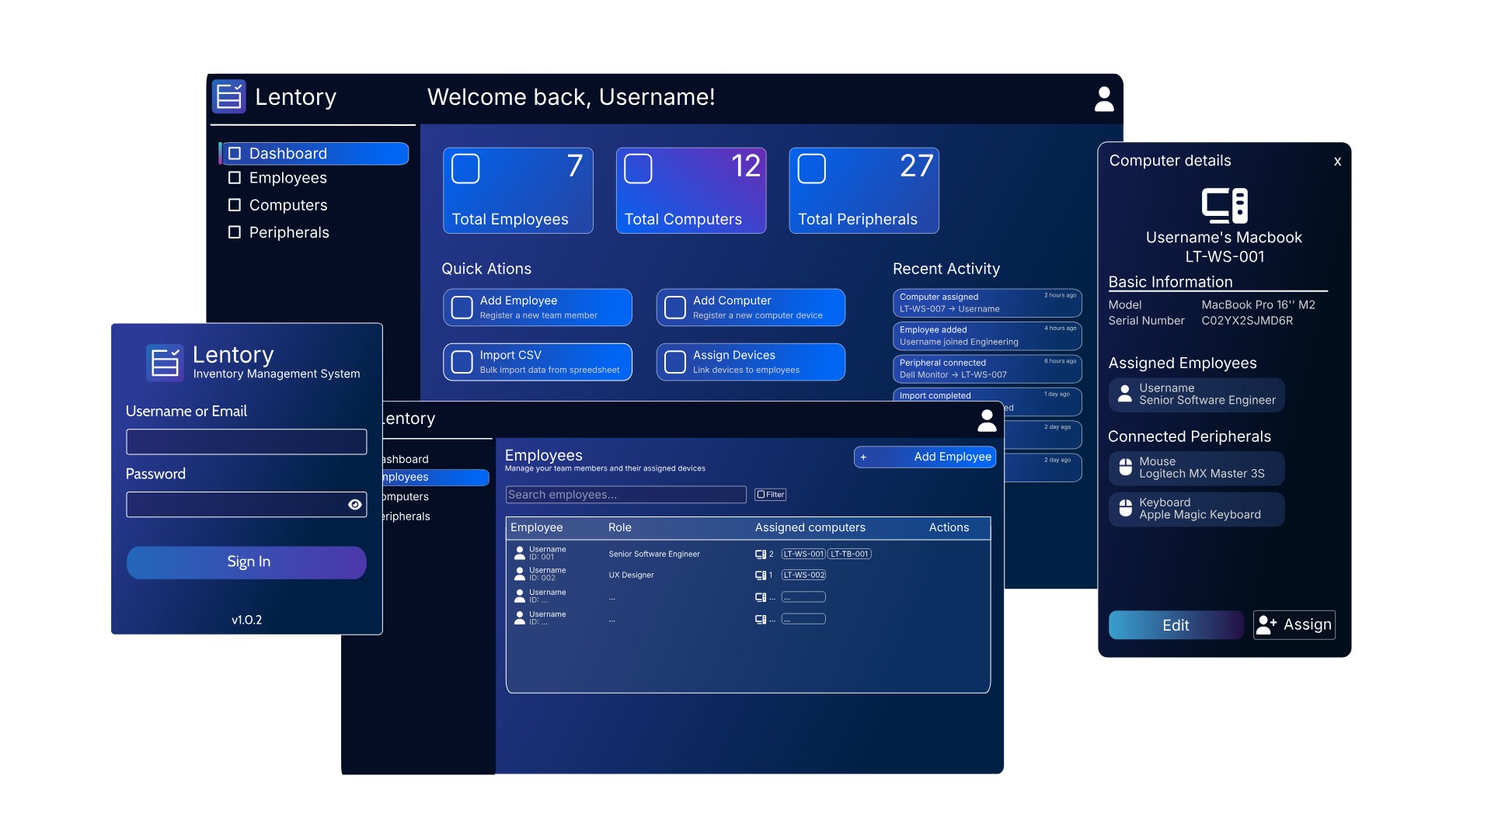
Tervezett vizuális kinézet ami alapján elkezdtünk dolgozni

Slide 6
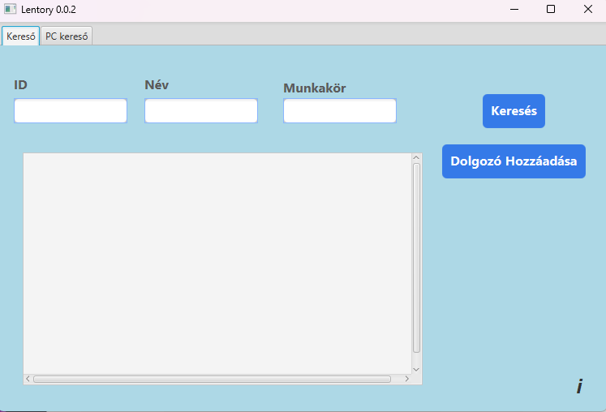
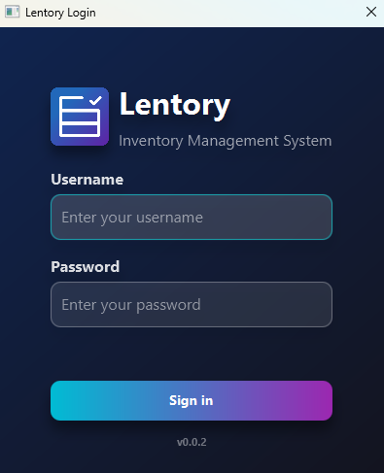
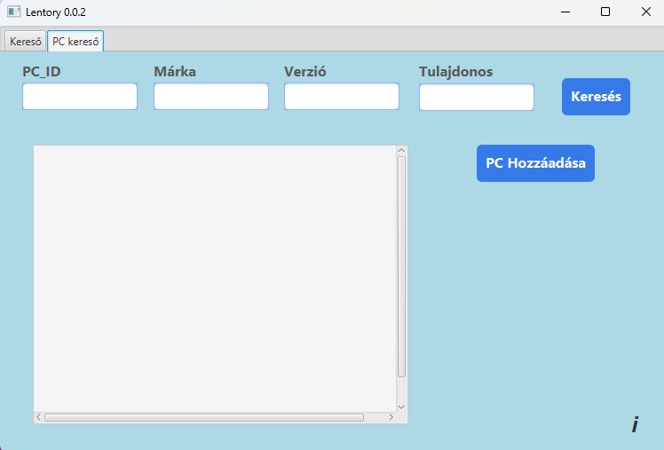
Régebbi kinézet/kialakítás
(Honnan is indultunk)

Slide 7
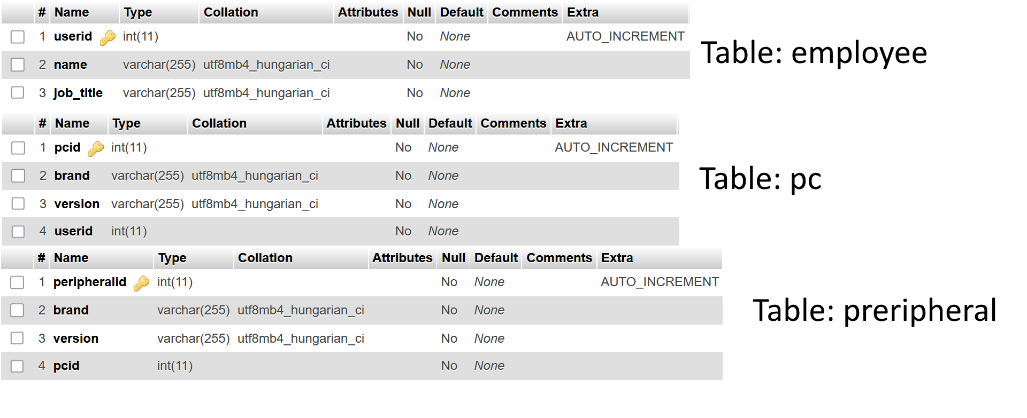
Adatbázis felépítése

Slide 8
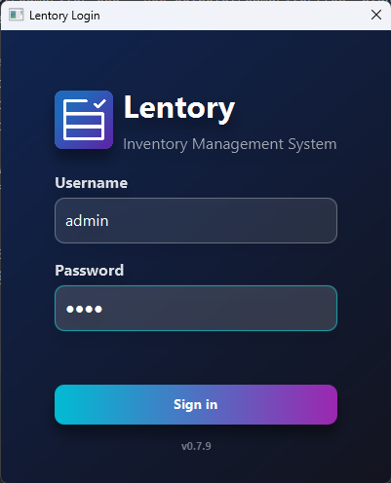
Jelenlegi kinézet / működése- login page

Slide 9
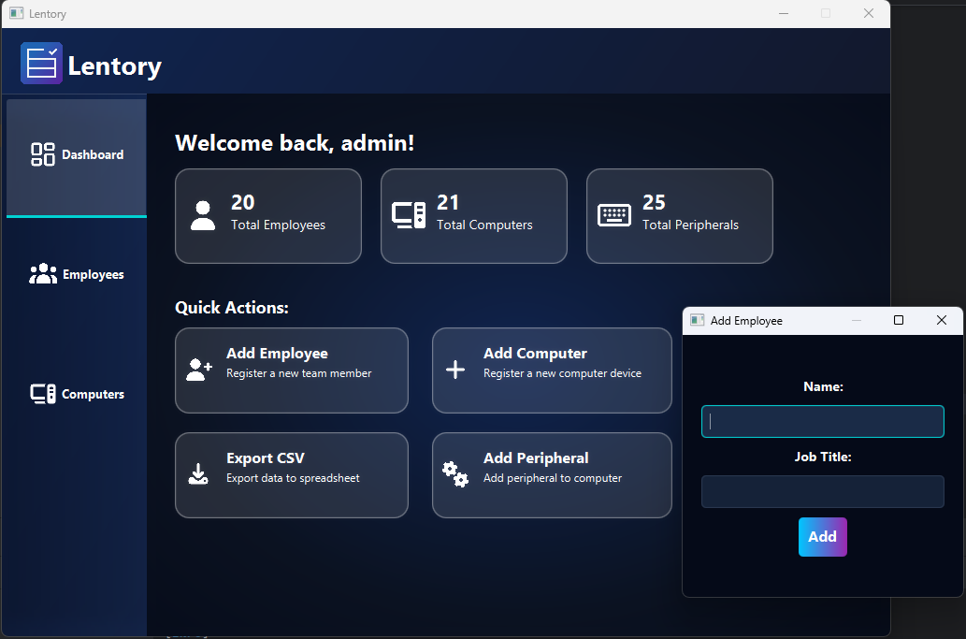
Jelenlegi kinézet / működése- dashboard

Slide 10
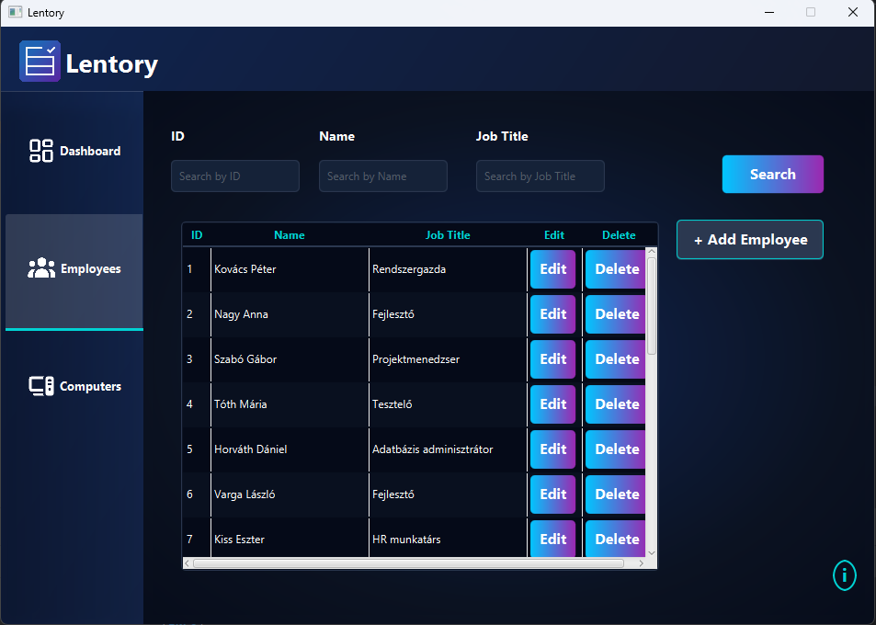
Jelenlegi kinézet / működése- Employees page

Slide 11
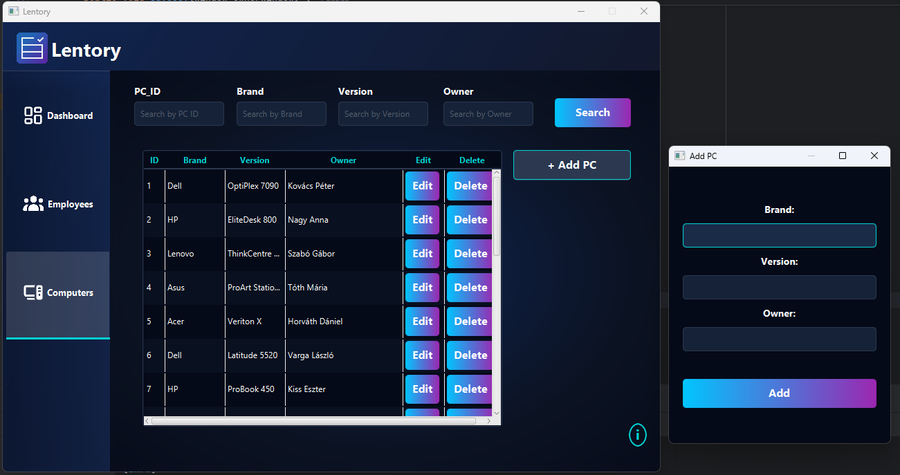
Jelenlegi kinézet / működése- Computers page

Slide 12
Projekt Github, Trello elérése
bjgo78/leltar_projekt
Szoftverfejlesztés projekt | Trello

Slide 13

Köszönjük a figyelmet!

